Slide 1
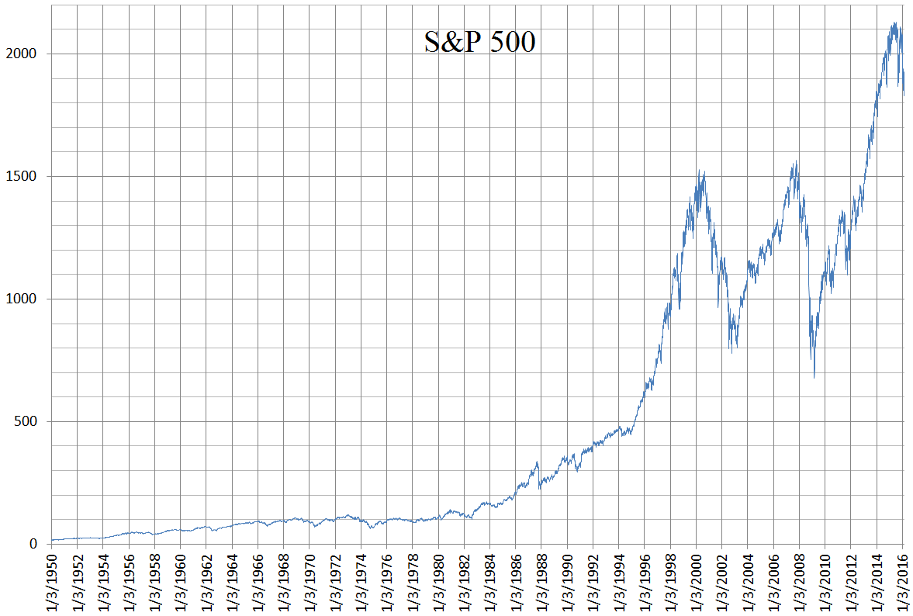
페이지 선택
ETF 가격 데이터
 | ETF 가격 데이터
 | 포토폴리오 제작
 | 비교하기
 | 백테스트
ETF 선택하기
기간을 입력하세요
2010/01/01
~
2024/01/01
날짜를 입력하세요
2010/01/01
개장가 | 1000
종가 | 1010
최저가 | 998
최고가 | 1012

Slide 2
페이지 선택
포토폴리오 제작
 | ETF 가격 데이터
 | 포토폴리오 제작
 | 비교하기
 | 백테스트
포토폴리오 이름을 입력하세요
Portfolio 1
포토폴리오에 추가할 종목과 비중을 입력하세요
SPY
150
추가하기
SPY, 150 | X
QQQ, 50 | X
제작
초기화

Slide 3
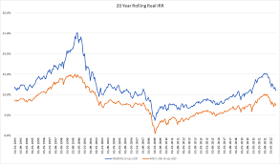
페이지 선택
비교하기
 | ETF 가격 데이터
 | 포토폴리오 제작
 | 비교하기
 | 백테스트
포토폴리오 선택하기
비교할 종목을 입력하세요
SPY, QQQ
비교할 기간을 입력하세요
2010/01/01
~
2024/01/01

Slide 4
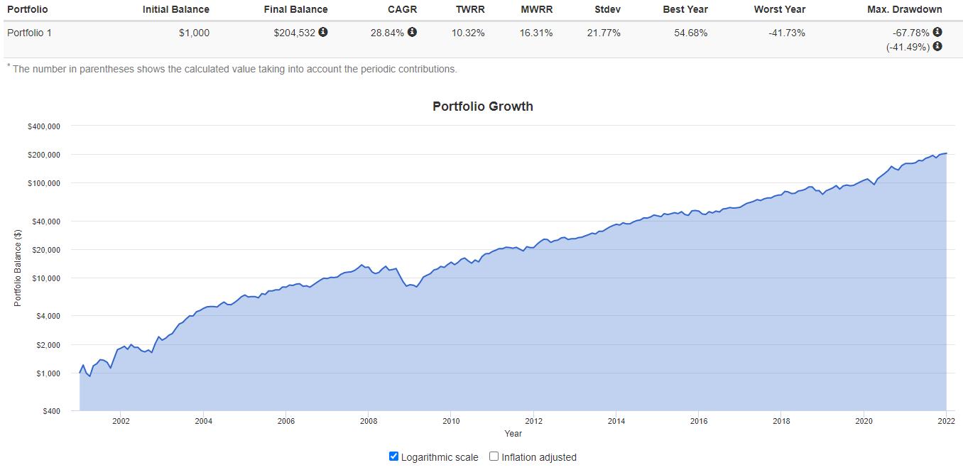
페이지 선택
백테스트
 | ETF 가격 데이터
 | 포토폴리오 제작
 | 비교하기
 | 백테스트
비교할 포토폴리오를 선택하세요
비교할 종목을 입력하세요
SPY, QQQ
비교할 기간을 입력하세요
2010/01/01
~
2024/01/01

